Slide 1


ОБЕСПЕЧЕНИЕ ВОЕННОЙ БЕЗОПАСНОСТИ –
ВАЖНЕЙШИЙ ФАКТОР РАЗВИТИЯ РЕСПУБЛИКИ БЕЛАРУСЬ
В СОВРЕМЕННЫХ
УСЛОВИЯХ
К 105-летию Вооруженных Сил Республики Беларусь

Slide 2
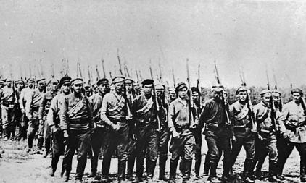
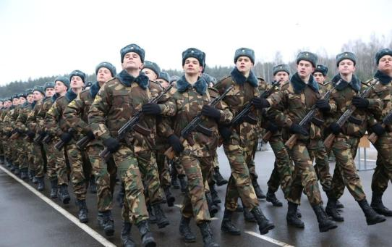
История Вооруженных Сил Республики Беларусь берет свой отсчет с образования 28 ноября 1918 г.
Минского военного округа

Slide 3
Особенности современной военно-политической обстановки
коллективный Запад наращивает усилия по формированию однополярного мира
Европейская архитектура безопасности переживает серьезный системный кризис
в приграничных с нами странах планомерно взращивались полуфашистские правящие режимы, насаждающие неонацизм на государственном уровне
Голосование в Генеральной Ассамблее ООН по ежегодной резолюции о борьбе с героизацией нацизма и неонацизмом
ПРОТИВ
50 стран
(в том числе США и большинство стран Евросоюза)
ЗА
120 стран
ВОЗДЕРЖАЛИСЬ
10 стран

Slide 4
Основные тенденции, свидетельствующие о наличии прямых вызовов военной безопасности Республики Беларусь:
1. Усиление военной активности США и Североатлантического союза
на восточноевропейском направлении
в Европе на постоянной основе дислоцируется более 60 тыс. военнослужащих США
35 тыс. в рамках проводимых операций в Восточной Европе,
из которых более 22 тыс. сконцентрировано в Польше и странах Балтии
В Польше и странах Балтии практически завершена реконструкция большинства аэродромов; активно модернизируются военно-морские базы
только в 2022 году в Европе проведено более 40 учений, в которых приняли участие свыше 100 тыс. человек
проект военного бюджета США на 2023 год в рекордном размере –
847,3 млрд. долларов США, что почти на 12% больше, чем в предыдущем

Slide 5
Основные тенденции, свидетельствующие о наличии прямых вызовов военной безопасности Республики Беларусь:
2. Беспрецедентная поддержка США и коллективным Западом Украины
непрекращающиеся финансовые вливания
”накачивание“ украинской армии современными образцами вооружения и техники
3. Наращивание антибелорусской информационной кампании
усиливается деструктивное информационное воздействие
на сознание и мировоззрение белорусского населения с целью дискредитации руководства страны, Вооруженных Сил и других силовых структур

Slide 6
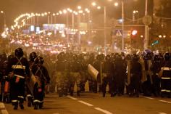
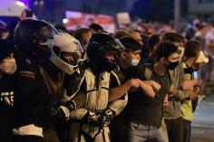
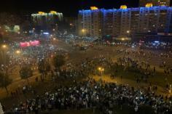
Основные тенденции, свидетельствующие о наличии прямых вызовов военной безопасности Республики Беларусь:
4. Попытки реализации силового сценария смены власти в Беларуси
”план Перамога“
западные стратеги рассчитывают развязать в Беларуси гражданскую войну руками ”беглой“ оппозиции
ожидается наращивание активности деструктивных сил по раскачиванию обстановки в нашей стране в ходе электоральных кампаний 2024–2025 годов

Slide 7
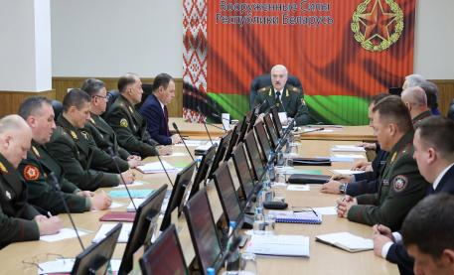
”Если хочешь мира, готовься к войне… Мы уже в пятый раз, наверное, модернизируем свои Вооруженные Силы, приспосабливая к той обстановке, которая складывается… Извлекаем уроки из войн
и конфликтов, которые происходили
и происходят на планете“
А.Г.Лукашенко, 4 октября 2022 г.
на совещании по вопросам военной безопасности

Slide 8
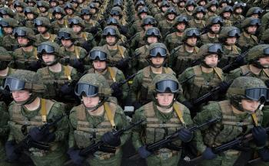
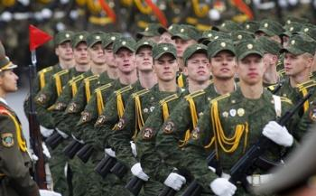
Военная безопасность – важнейшая составляющая национальной безопасности Республики Беларусь
Вооруженные Силы составляют основу военной организации нашего государства
и предназначены для обеспечения военной безопасности и вооруженной защиты Республики Беларусь, сохранности ее суверенитета, независимости
и территориальной целостности

Slide 9
Военная безопасность – важнейшая составляющая национальной безопасности Республики Беларусь
РЕФОРМИРОВАНИЕ АРМИИ:
1 ноября 1994 г. – Министерство обороны Республики Беларусь переведено на новый штат
27 марта 1995 г. – первая Концепция национальной безопасности. Военнослужащих освободили от исполнения несвойственных им задач
1996 г. – план реализации концепции военной реформы в Республике Беларусь до 2000 года
создание эффективной системы государственного управления, сохранение и укрепление структуры обеспечения национальной безопасности и обороноспособности

Slide 10
Военная безопасность – важнейшая составляющая национальной безопасности Республики Беларусь
РЕФОРМИРОВАНИЕ АРМИИ:
2001 г. – Концепция строительства Вооруженных Сил Республики Беларусь до 2010 года
2001 г. – Программа завершения реформирования Вооруженных Сил
на 2001-2005 годы, план их строительства до 2006 года
2007-2011 г. – внедрение в Вооруженных Силах инновационных достижений, недопущение перерастания военной опасности в военную угрозу, а в случае возникновения такой угрозы или нападения
на Беларусь – обеспечение надежной защиты суверенитета
и территориальной целостности государства

Slide 11
Военная безопасность – важнейшая составляющая национальной безопасности Республики Беларусь
РЕФОРМИРОВАНИЕ АРМИИ:
2015 г. – определена приоритетная задача – максимально адаптировать Вооруженные Силы к реагированию на возможные вызовы и угрозы
декабрь 2019 г. – План обороны на очередное пятилетие и Концепция строительства и развития Вооруженных Сил до 2030 года
уточнена система управления государством на военное время, определены перспективные направления совершенствования всей военной организации, сделан акцент на предотвращении развязывания агрессии, стратегическом сдерживании.

Slide 12
Итоги строительства белорусской армии:
- оптимизация боевого и численного состава Вооруженных Сил с учетом уточнения задач по предназначению;
- избирательное перевооружение на новые комплексы и системы вооружения
и военной техники;
- сохранение кадрового потенциала Вооруженных Сил, повышение уровня укомплектованности должностей офицерским составом, прапорщиками, военнослужащими, проходящими службу по контракту;
- избавление от невостребованных материальных средств, мест их хранения, других объектов путем утилизации и реализации вооружения, техники
и боеприпасов, передачи высвобождаемых городков местным органам власти.

Slide 13
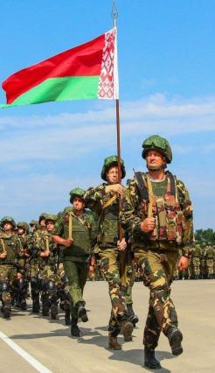
Нормативная правовая основа обеспечения военной безопасности в Республике Беларусь:
Конституция Республики Беларусь
Концепция национальной безопасности Республики Беларусь, утвержденная Главой государства 9 ноября 2010 г.
Военная доктрина Республики Беларусь и Военная доктрина Союзного государства
Концепция строительства и развития Вооруженных Сил Республики Беларусь до 2030 года
План строительства и развития Вооруженных Сил Республики Беларусь на 2021–2025 годы
международные договоры в сфере обеспечения военной безопасности

Slide 14
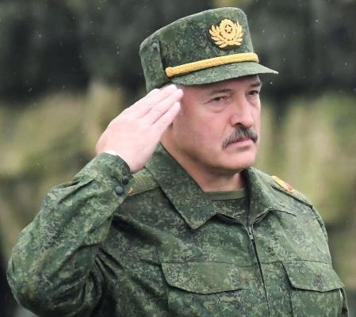
Главная роль в обеспечении безопасности нашей страны отведена Главе государства
Президент Республики Беларусь как единолично, так и совместно с другими государственными органами может
(в некоторых случаях обязан) принимать оперативные решения как в мирное время, так и в условиях, вызванных экстраординарными обстоятельствами, угрожающими безопасности страны.
Ему предоставлено право формировать
и возглавлять Совет Безопасности Республики Беларусь, являться Главнокомандующим Вооруженными Силами

Slide 15
В 2021 году – начале 2023 гг. были предприняты следующие меры по обеспечению военной безопасности Республики Беларусь:
- постоянный мониторинг международной военно-политической и стратегической обстановки вокруг нашей страны;
- своевременное, детальное и адекватное складывающейся военно-политической обстановке, экономическим возможностям нашего государства планирование противодействия;
- совершенствование законодательства Республики Беларусь по вопросам защиты суверенитета
и конституционного строя;
- уточнение основных направлений и приоритетов военного строительства и развития Вооруженных Сил
на ближайшую перспективу;
- поддержание требуемого уровня боевой и мобилизационной готовности Вооруженных Сил;
- укрепление в обществе чувства патриотизма и готовности к защите национальных интересов Республики Беларусь, воспитание сознательного отношения граждан к ее вооруженной защите;
- противодействие разведывательной деятельности других государств, а также негосударственных субъектов,
в целях защиты сведений, составляющих государственные секреты Республики Беларусь;
- проведение мероприятий по усилению охраны и защиты Государственной границы Республики Беларусь,
в том числе с Украиной.

Slide 16
Вооруженные Силы Республики Беларуси на современном этапе
!
военная доктрина Республики Беларусь носит сугубо оборонительный характер
!
ни одно из государств не является для Республики Беларусь противником
каждый мужчина должен быть способен защищать свою Родину, причем не за денежное вознаграждение, а потому, что это – его земля и Отечество
В настоящее время
в Беларуси существует смешанный тип комплектования армии, при котором сохраняются как срочная военная служба, так и служба
по контракту
армия выступает важным социальным институтом, объединяющим разные социальные группы и слои вокруг единых общенациональных ценностей и идеалов
на сегодняшний день порядка 40% от общего числа солдат и сержантов уже служат на контрактной основе, укрепляя общий потенциал белорусской армии

Slide 17
Вооруженные Силы Республики Беларуси на современном этапе
Общая численность Вооруженных Сил Республики Беларусь составляет
около 70 тыс. человек
Центральные органы военного управления
Министерство обороны Республики Беларусь
Генеральный штаб Вооруженных Сил Республики Беларусь

Slide 18
Вооруженные Силы Республики Беларуси на современном этапе
Сухопутные войска Вооруженных Сил Республики Беларусь
Основа сухопутных войск
Западное оперативное командование
Северо-западное оперативное командование
способны в условиях мирного времени выполнять задачи по локализации
и нейтрализации вооруженного конфликта, а при необходимости вести локальную войну, обеспечивая своевременное оперативно-стратегическое развертывание всех Вооруженных Сил, всей военной организации государства

Slide 19
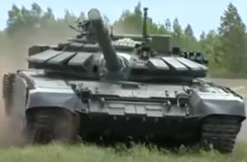
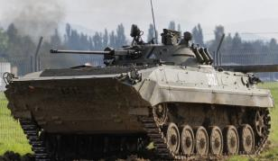
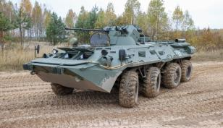
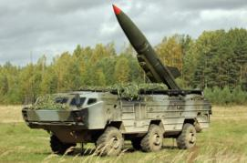
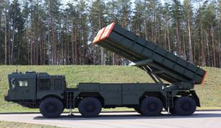
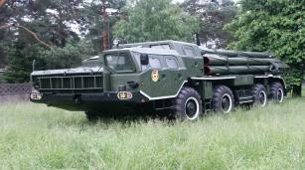
Сухопутные войска Вооруженных Сил Республики Беларусь (вооружение)
Танк Т 72 МЭ
Боевая машина пехоты БМП-2
Бронетранспортер БТР-82А
высокоточный ракетный комплекс ”Точка-У“
реактивная система залпового огня ”Полонез“
реактивная система залпового огня ”Смерч“

Slide 20
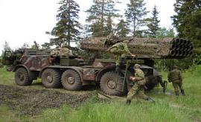
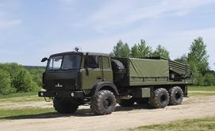
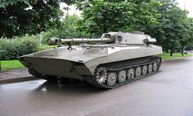
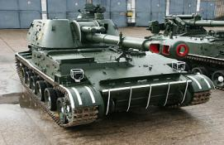
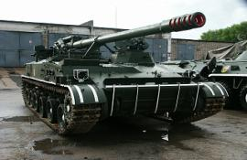
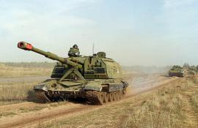
Сухопутные войска Вооруженных Сил Республики Беларусь (вооружение)
реактивная система залпового огня ”Ураган“
реактивная система залпового огня ”Град“
САУ 2С1 ”Гвоздика“
САУ 2С3М ”Акация“
САУ 2С5 ”Гиацинт“
САУ 2С19 ”Мста“

Slide 21
Вооруженные Силы Республики Беларуси на современном этапе
Военно-воздушные силы и войска противовоздушной обороны
авиация
предназначен для ведения борьбы со средствами воздушного нападения в воздухе и на земле, прикрытия административных, промышленных, экономических центров, районов, объектов, группировок войск от ударов противника; поражения с воздуха объектов системы государственного и военного управления, военно-экономического потенциала, транспортных коммуникаций и войск противника; авиационной поддержки Сухопутных войск и решения других задач
В состав входят
зенитные ракетные войска
радиотехнические войска
специальные войска и службы

Slide 22
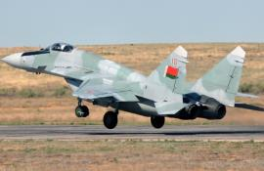
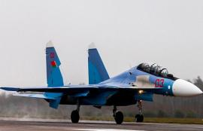
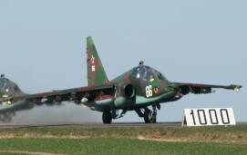
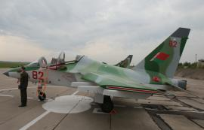
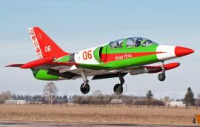
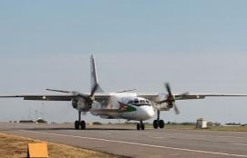
Военно-воздушные силы и войска противовоздушной обороны
Республики Беларусь (вооружение)
истребитель МИГ-29
многоцелевой самолет СУ-30СМ
штурмовик СУ-25
учебно-боевой самолет ЯК-130
учебно-боевой самолет Л-39
транспортный самолет АН-26

Slide 23
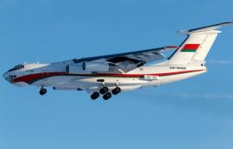
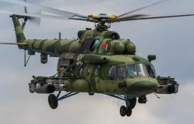
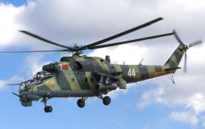
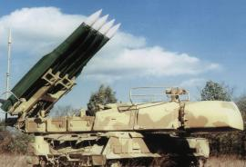
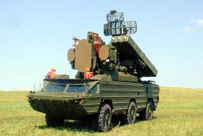
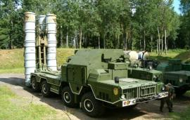
Военно-воздушные силы и войска противовоздушной обороны
Республики Беларусь (вооружение)
транспортный самолет ИЛ-76
вертолет МИ-8
вертолет МИ-24
ЗРК С-300ПС
ЗРК ”Бук “
ЗРК ”Оса-АКМ“.

Slide 24
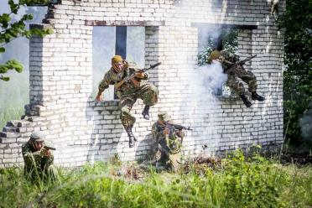
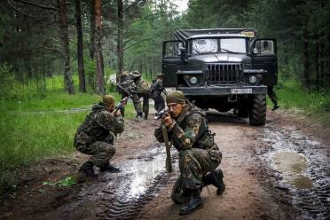
Вооруженные Силы Республики Беларуси на современном этапе
Силы специальных операций Вооруженных Сил Республики Беларусь
предназначены для выполнения различных задач в целях недопущения эскалации (обострения) или прекращения вооруженного конфликта в отношении Республики Беларусь со стороны любого агрессора и выступают одним из основных элементов стратегического сдерживания.

Slide 25
Вооруженные Силы Республики Беларуси на современном этапе
Военные учебные заведения Республики Беларусь
Обучение офицеров с высшим военным специальным образованием
для замещения первичных офицерских должностей
(с присвоением звания ”лейтенант“)
Военная академия Республики Беларусь
Военные факультеты БГУ, БГУИР
БГАА, ГрГУ
Военно-технический факультет БНТУ
Военно-транспортный факультет БГУТ
военно-медицинский институт БГМУ
14 военных образовательных организаций Министерства обороны РФ

Slide 26

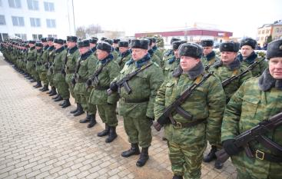
Вооруженные Силы Республики Беларуси на современном этапе
Территориальная оборона Республики Беларусь
Важнейшим объединяющим фактором между государством и обществом, позволяющим сплотить и мобилизовать граждан к обороне и борьбе с противником, привлечь местные ресурсы для общего дела является территориальная оборона. В военное время создаются территориальные войска.
В качестве приоритетного направления рассматривается также создание и развитие народного ополчения, как возможности обеспечения всенародного характера защиты Отечества
!

Slide 27
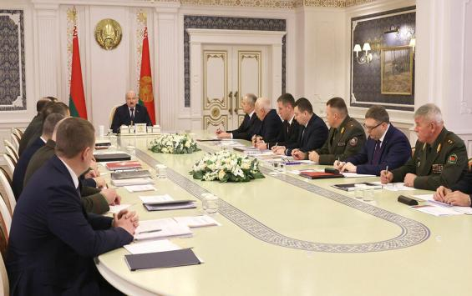
Вооруженные Силы Республики Беларуси на современном этапе
Социальная защита военнослужащих и их семей в Республике Беларусь
на совещании у Президента Республики Беларусь А.Г.Лукашенко
6 декабря 2022 г. был предметно рассмотрен вопрос обеспечения жильем военнослужащих
и приравненных к ним лиц

Slide 28
Патриотическое воспитание населения Республики Беларусь
С сентября 2021 г. в учреждениях общего среднего образования введена должность руководителя по военно-патриотическому воспитанию
деятельность военно-патриотических клубов на базе воинских частей
18 клубов (1500 чел.) части МВД
9 клубов (263 чел.) части Министерства обороны
объединения по интересам военно-патриотического профиля в учреждениях образования
755 объединений (10970 чел.)
в учреждениях образования
213 объединений (3579 чел.)
в учреждениях доп. образования
С 2022 года возобновлено проведение военно-спортивной игры ”Орленок“ на базе 120-й гвардейской отдельной механизированной бригады

Slide 29

Оборонно-промышленный комплекс
Республики Беларусь
Оборонный сектор экономики представляет собой многофункциональный научно-производственный комплекс, способный разрабатывать и производить современные типы вооружений, военной и специальной техники, а также выпускать разнообразную наукоемкую гражданскую продукцию
В систему Государственного военно-промышленного комитета Республики Беларусь входят 46% организаций, имеющих научный статус.
Ежегодно проводится не менее 10 опытно-конструкторских работ по разработке новых образцов вооружения, военной и специальной техники

Slide 30

Оборонно-промышленный комплекс
Республики Беларусь
с 2020 по 2023 годы
поставлено более
3 тыс. единиц новых образцов боевой техники
Отечественные бренды:
автоматизированные средства управления войсками и оружием холдинга ”АГАТ“, оптика ”Пеленга“ и БелОМО, тягачи производства МЗКТ
отремонтировано
и модернизировано более
70 образцов техники
отремонтировано
и модернизировано более
500 единиц дополнительного оборудования

Slide 31
Международное военное сотрудничество Республики Беларусь
Приоритетные направления международного военного сотрудничества:
- обеспечение поддержания стратегического уровня международного военного сотрудничества с Российской Федерацией;
- повышение эффективности Организации Договора о коллективной безопасности, подготовка и участие
в учениях ОДКБ, реализация положений Стратегии коллективной безопасности на период до 2025 года;
- реализация целей многостороннего военного сотрудничества государств – участников Содружества Независимых Государств;
- поддержание максимально возможного уровня военного сотрудничества с Китайской Народной Республикой;
- расширение сотрудничества со странами Юго-Восточной Азии, Ближнего Востока, Африки;
- расширение участия в деятельности по поддержанию международного мира и безопасности, в том числе
в рамках ОДКБ;

Slide 32
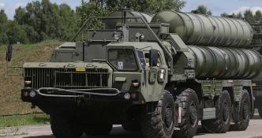
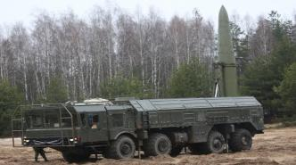
Международное военное сотрудничество Республики Беларусь
Динамично развивается военно-техническое сотрудничество оборонных ведомств Республики Беларусь и Российской Федерации
передача Вооруженным Силам Республики Беларусь наиболее перспективных образцов вооружения, в том числе полкового комплекта
зенитно-ракетного комплекса
С-400 и ракетного дивизиона оперативно-тактического ракетного комплекса ”Искандер“
С-400
”Искандер “

Slide 33
Международное военное сотрудничество Республики Беларусь
Республика Беларусь рассматривает ОДКБ в качестве гаранта международной и региональной безопасности
в 2023 году функции председателя
в ОДКБ выполняет Беларусь
повышение сплоченности государств-членов ОДКБ
внутренний контур
урегулирование противоречий между ними в целях укрепления Организации, обеспечения безопасности
и стабильности в зоне ее ответственности
ЦЕЛИ
усиление роли и значимости ОДКБ в системе международных отношений
внешний контур
комплексное соответствие деятельности ОДКБ контексту региональной и глобальной безопасности

Slide 34
Вклад Республики Беларусь в укрепление архитектуры безопасности и стабильности в мире
!
Беларусь стала первым государством на постсоветском пространстве, добровольно отказавшимся от возможности обладания ядерным оружием без каких-либо предварительных условий и оговорок
с 1992 года Беларусь вывела со своей территории 584 ракеты средней и меньшей дальности с последующей их ликвидацией на полигонах бывшего СССР (в рамках Договора о ликвидации ракет средней и меньшей дальности
от 1990 года Беларусью уничтожено 1773 боевых танка, 1341 боевая бронированная машина
и 130 боевых самолетов, что составило более 10% вооружений и военной техники, ликвидированных всеми тридцатью странами-участницами ДОВСЕ (Договор об обычных вооруженных силах в Европе)
Глава белорусского государства выступил с инициативой о принятии многосторонней политической декларации стран о неразмещении ракет средней и меньшей дальности в Европе

Slide 35
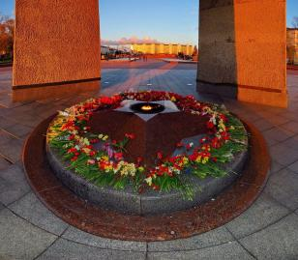
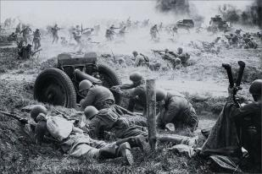
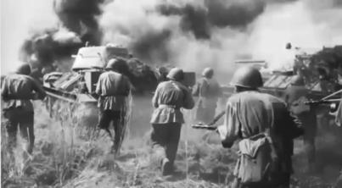
105-летие Вооруженных Сил Республики Беларусь
Мы преклоняем головы перед немеркнущими подвигами наших предков, в жестоких сражениях, отстоявших Отечество ценою собственных жизней, гордимся их самоотверженностью и несокрушимой силой духа!

Slide 36
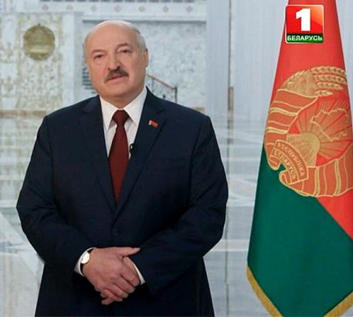
”Всё в нашей жизни будет зависеть от каждого из нас.
И от всех нас вместе. Если
мы хотим жить в мире
и безопасности, то прежде всего должны уважать и ценить труд людей в погонах, воспитывать детей патриотами своей страны
и соблюдать закон“
Из Новогоднего обращения к белорусскому народу А.Г.Лукашенко

